Slide 1
Game Unknown
Мультиплеерная сессионная action игра про крабов

Slide 2
Описание
Game Unknown – игра в жанре action platformer с крабами! Здесь вы можете найти крабов себе по душе и сражаться с ними. Пригласите своих друзей или играйте с рандомными крабами и докажите, что вы – самый краBESTый краб!

Slide 3
Уууу смотри че здесь
Features:
Мультиплеер на несколько игроков,
Фановые противостояния с друзьями,
Большой выбор оружия и карт,
Кастомизируйте своего краба

Slide 4
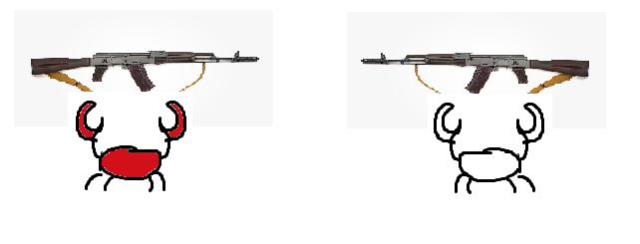
Скрины с альфа версии

